Slide 1
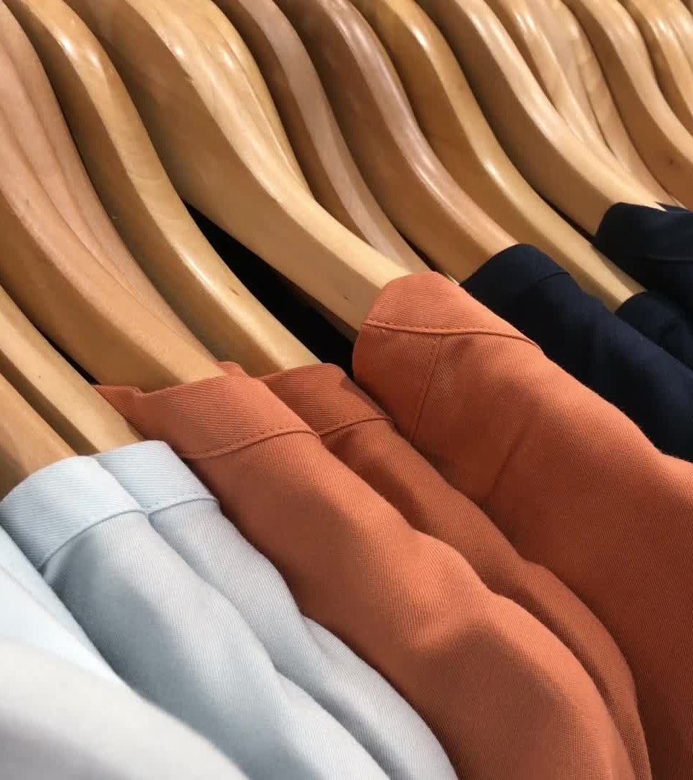
ALM CLOTHES CLICK IT, WEAR IT.
Proponenti:
Campana Leonardo 012/2568
Guastaferro Adriano 012/2690
Farinato Marco 012/2621

Slide 2

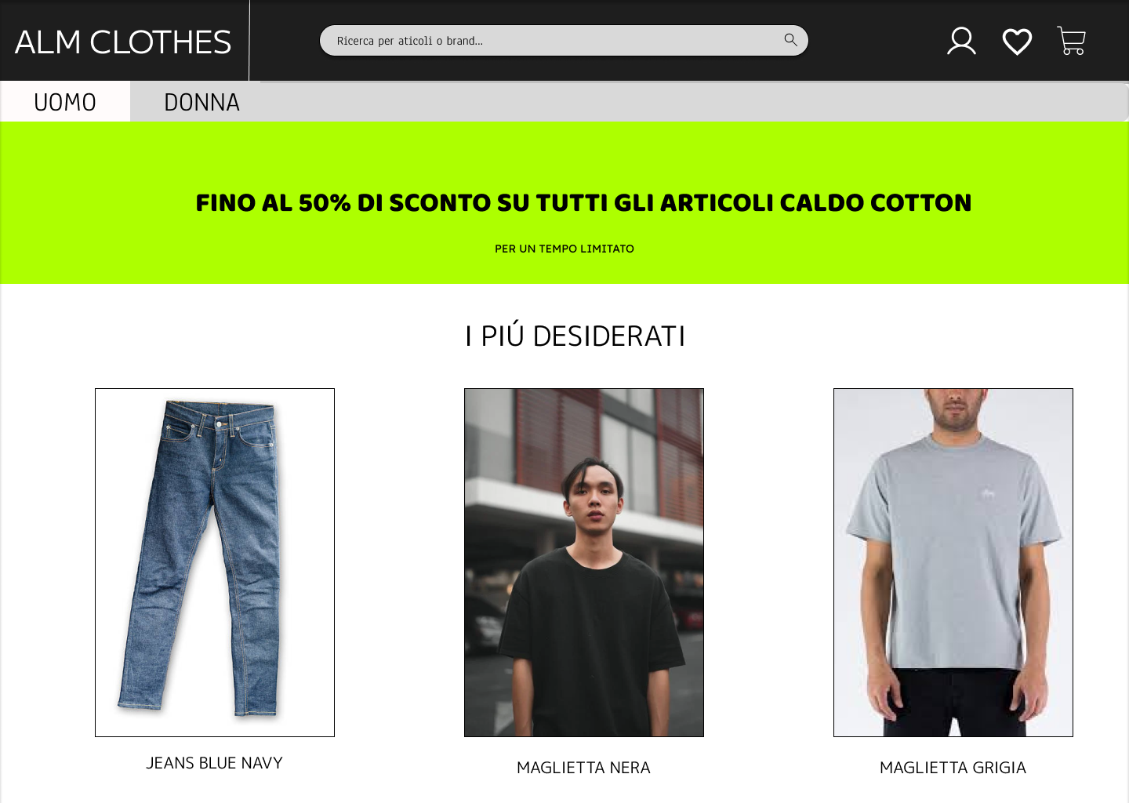
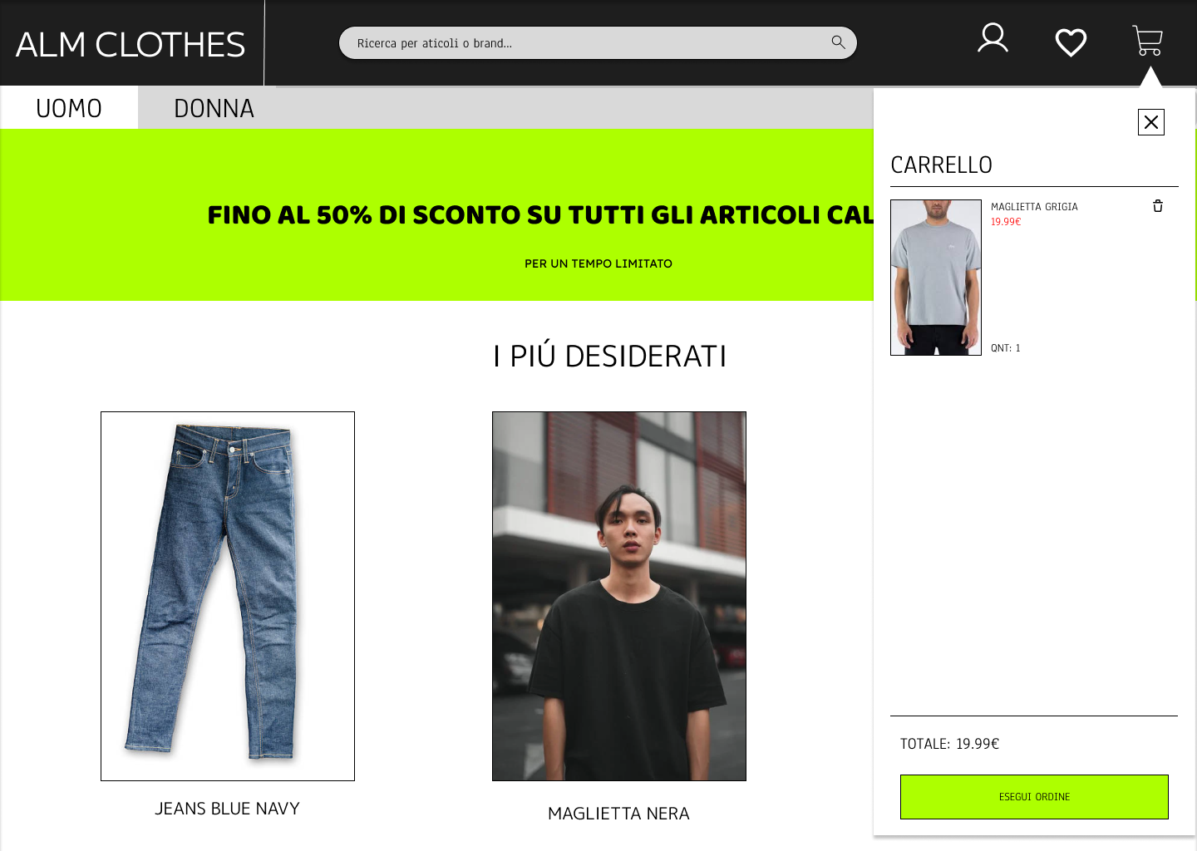

CHALLENGE
Creazione di una web app per la gestione di un e-commerce di vestiti.
PREVIEW

Slide 3




OBIETTIVI PRINCIPALI
Fornire un’esperienza utente intuitiva.
Implementanzione del sistema delle recensioni e degli articoli più comprati.
Implementazione di Filtri per una ricerca avanzata.
Fornire un ampio catalogo di articoli.

